Slide 1
La résistance aux antiparasitaires

Slide 2
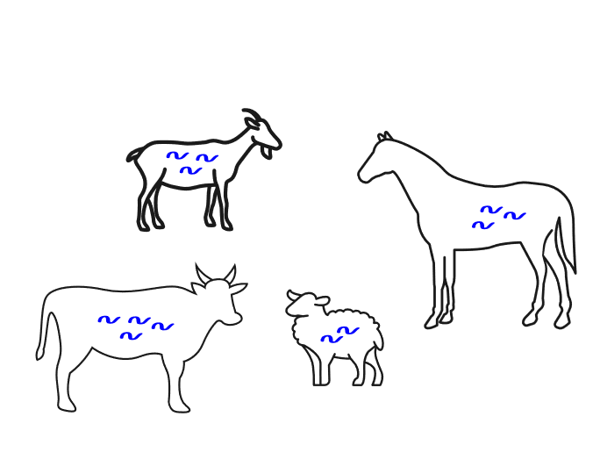
Les parasites des animaux

Slide 3
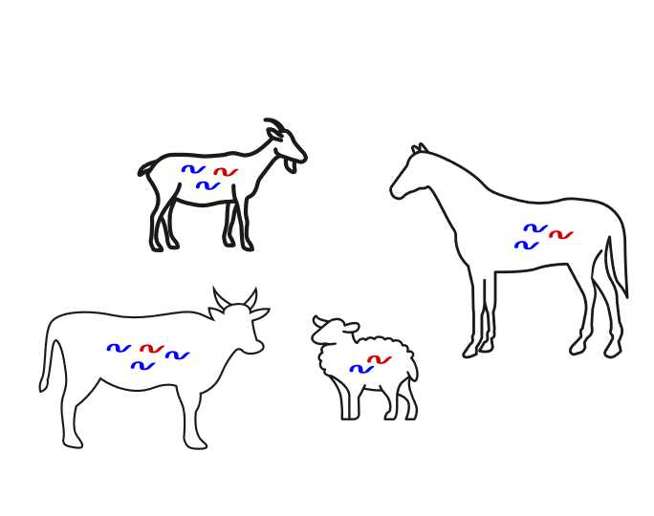
subissent des mutations aléatoires

Slide 4
les rendant insensibles à certains antiparasitaires

Slide 5
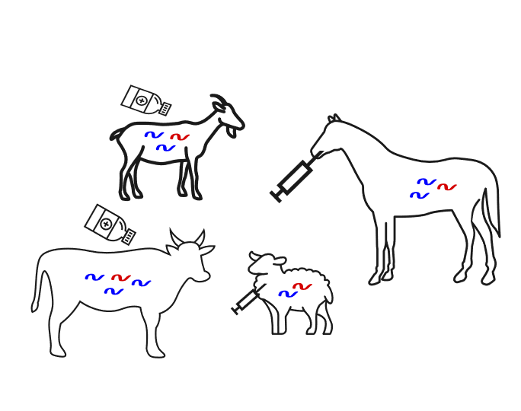
alors si on traite régulièrement tous les animaux

Slide 6
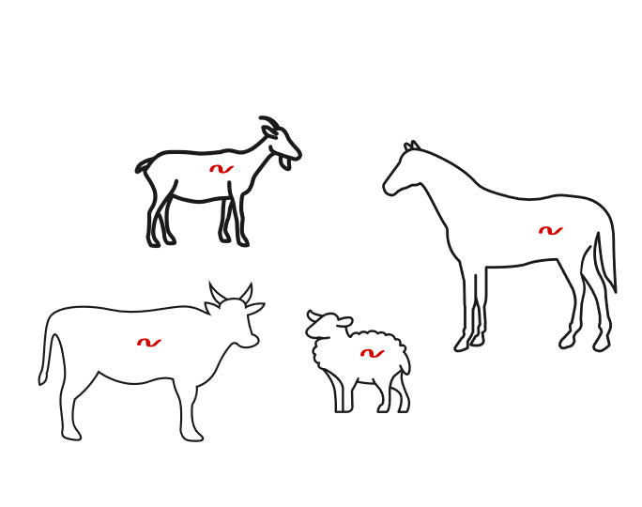
ces résistants sont les seuls à survivre

Slide 7
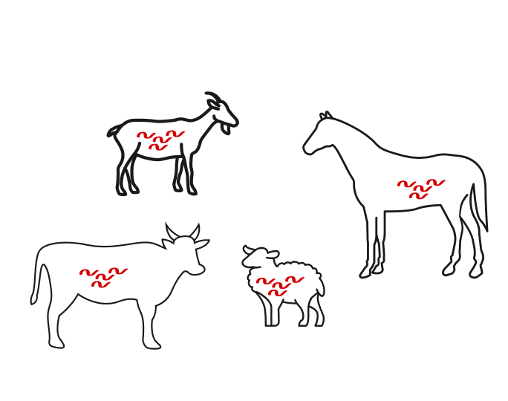
et deviennent omniprésents

Slide 8
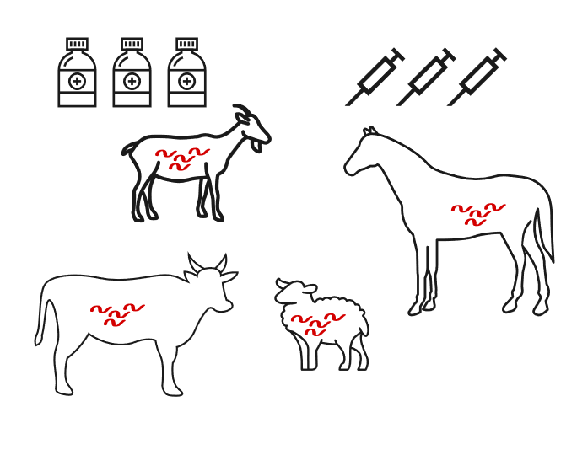
Et cet antiparasitaire n’est plus efficace
Il n’a plus aucun effet sur les parasites ce qui peut être problématique en cas de forte infestation.

